Slide 1
Notes:
Greeting

Slide 2
The Tenant of Wildfell Hall
ვაილდფელ ჰოლის მობინადრე
By Anne Bronte- ანა ბრონტე

Slide 3
Agenda გაკვეთილის განრიგი
Vocabulary - ლექსიკა
Main themes - მთავარი თემები
Conclusion and Homework - შეჯამება და დავალება
About the Author- ავტორის შესახებ
Summary - შინაარსი
Characters - გმირები
Setting - მოქმედების ადგილი და დრო

Slide 4
Vocabulary
ლექსიკა
gamble
(n.)
to reject
(v.)
gloomy
(adj.)
vicar
(n.)
reticent (adj.)
to reconcile (v.)
rumour
(n.)
affection (n.)
უარყოფა
სევდიანი,
ნაღვლიანი
აზარტული თამაში
სიყვარული, კეთილგანწყობა
ვიკარი, სამრევლოს მღვდელი
ჭორი
გულჩათხრობილი, სიტყვაძუნწი
შერიგება, აზრების შეჯერება

Slide 5
to reject
(v.)
უარყოფა

Slide 6
gloomy
(adj.)
სევდიანი, ნაღვლიანი

Slide 7
vicar
(n.)
ვიკარი, სამრევლოს მღვდელი

Slide 8
reticent (adj.)
გულჩათხრობილი, სიტყვაძუნწი

Slide 9
to reconcile (v.)
შერიგება, აზრების შეჯერება

Slide 10
rumour
(n.)
ჭორი

Slide 11
affection (n.)
სიყვარული, კეთილგანწყობა

Slide 12
gamble
(n.)
აზარტული თამაში

Slide 13
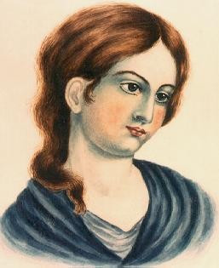
About the Author

Slide 14
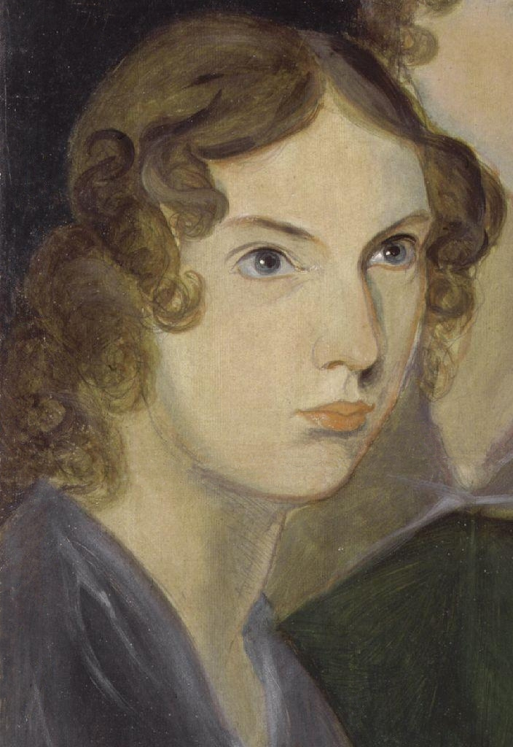
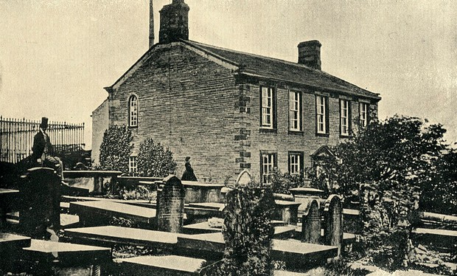
Anne Bronte
1820-1849
Thornton, United Kingdom

Slide 15
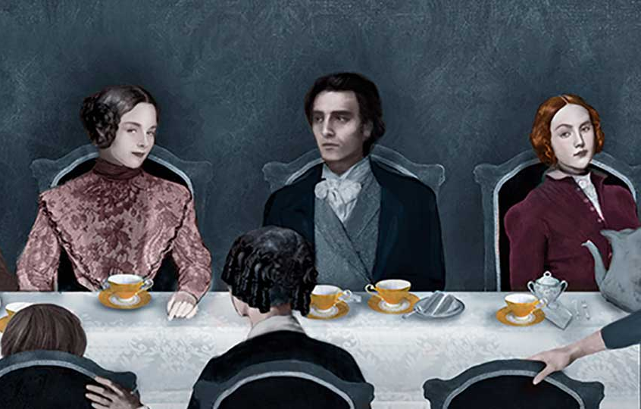
Summary შინაარსი

Slide 16
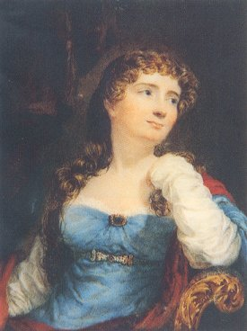
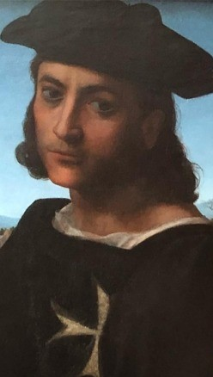
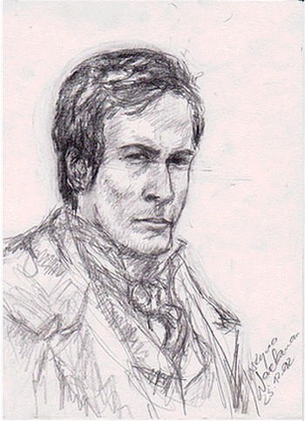
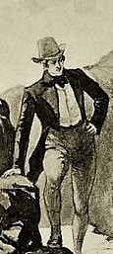
Characters - გმირები
Gilbert Markham
Frederick Lawrence
Helen Graham
Arthur Huntingdon

Slide 17
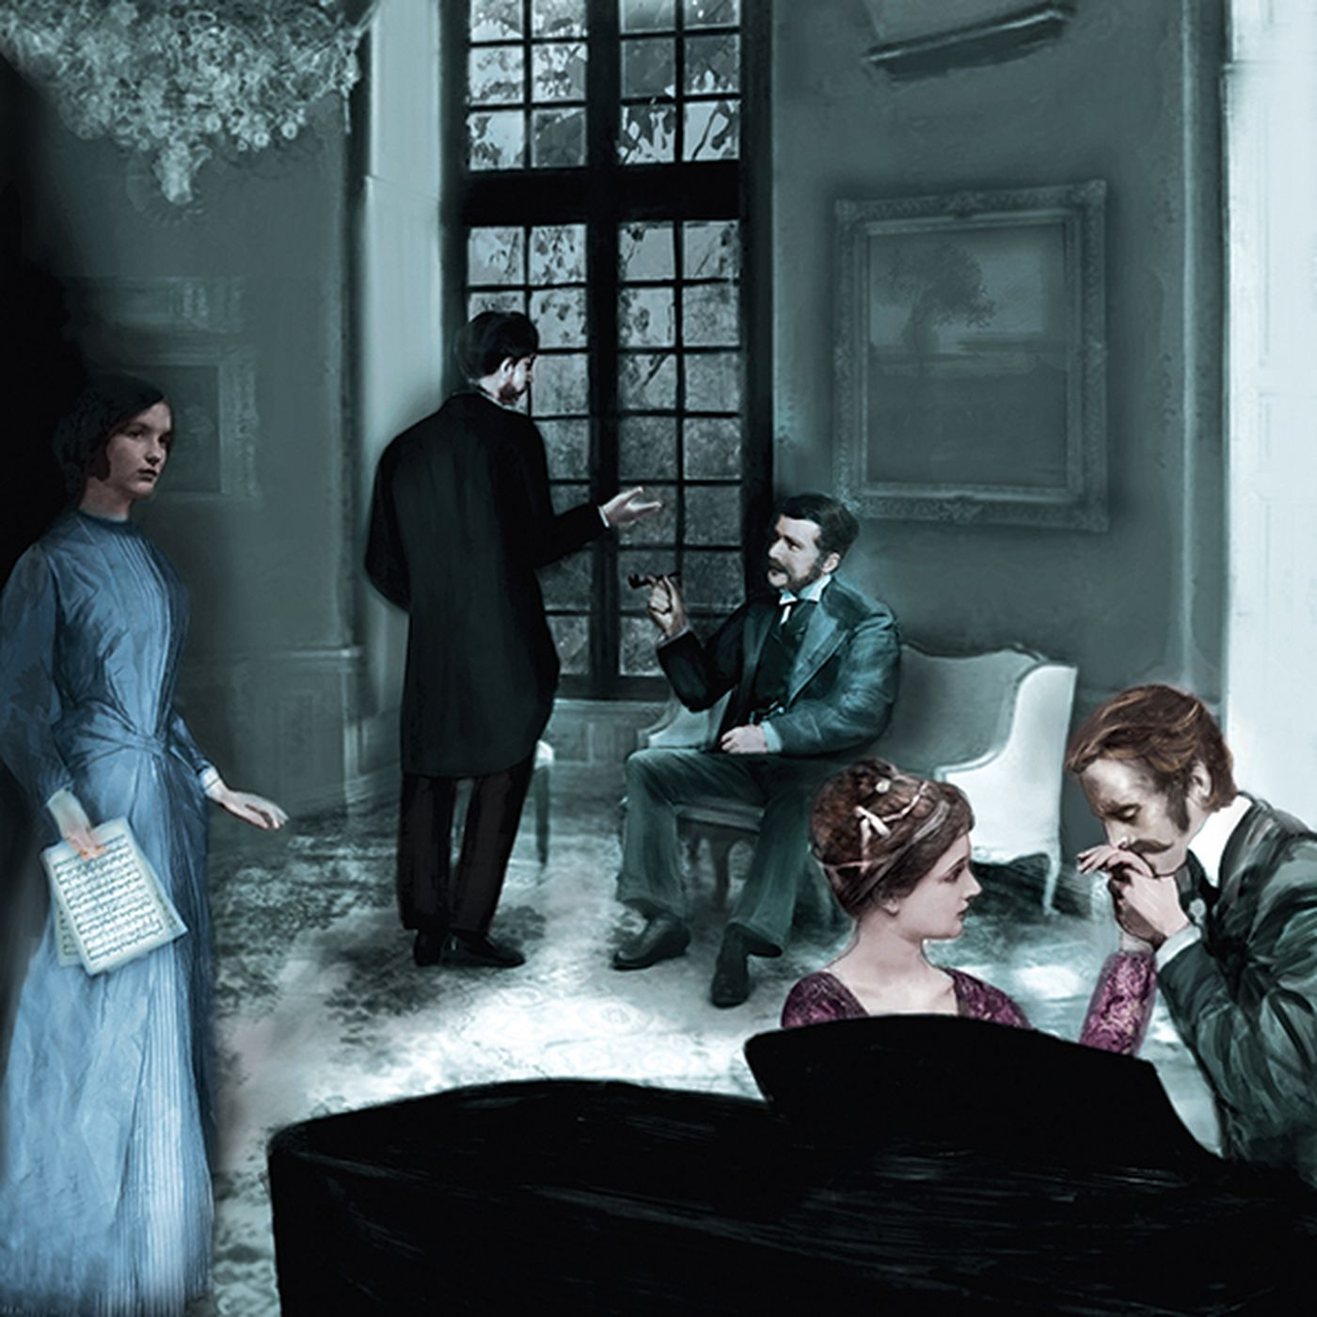
Setting მოქმედების ადგილი და დრო

Slide 18
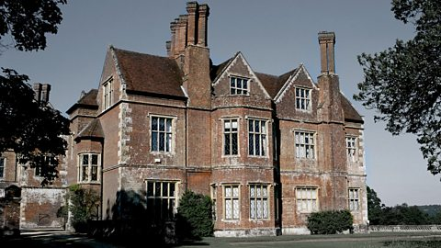
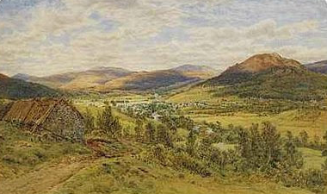
When
First half of 19th century
Where
The countryside in England

Slide 19
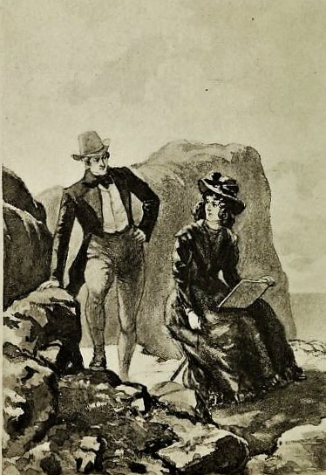
Main Themes მთავარი თემები

Slide 20
Conclusion შეჯამება
Author
Summary
Setting
Themes
Characters
Anne Bronte
Love and marriage
Work and idleness
Novel is framed as a series of letters from character Gilbert Markham to his friend about the events which is connected with his meeting a young widow Helen Graham who arrives at Wildfell Hall.
First part of 19th century
England
Helen Graham, Gilbert Markham, Arthur Huntingdon, Frederick Lawrence
Notes:
ეს

Slide 21
Vocabulary
ლექსიკა
gamble
(n.)
to reject
(v.)
gloomy
(adj.)
vicar
(n.)
reticent (adj.)
to reconcile (v.)
rumour
(n.)
affection (n.)
უარყოფა
სევდიანი,
ნაღვლიანი
აზარტული თამაში
სიყვარული, კეთილგანწყობა
ვიკარი, სამრევლოს მღვდელი
ჭორი
გულჩათხრობილი, სიტყვაძუნწი
შერიგება, აზრების შეჯერება

Slide 22
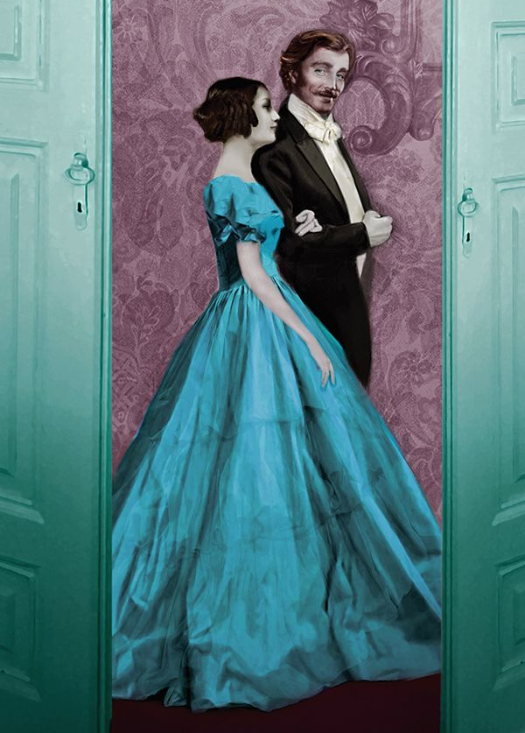
Homework დავალება
You have heard from us about all three Bronte sisters now, each with their own style. Write about which one was your favourite writer, and give all the reasons why.
ჩვენგან მოისმინეთ სამივე დის - ბრონტეების შესახებ, რომელთაგან თითოეული საკუთარი სტილით გამოირჩევა. დაწერეთ, რომელ მათგანს ანიჭებთ უპირატესობას, რომელია თქვენი საყვარელი მწერალი და რატომ?

